Slide 1


TI2001B Plataformas de Analítica de Negocios para Organizaciones
22 de Agosto del 2022
Facilitador: PhD Alfredo García Suárez

Slide 2

“Los datos se están convirtiendo en la nueva materia prima de los negocios.”
–Craig Mundie
Facilitador: PhD Alfredo García Suárez

Slide 3
Contexto previo
04
-Extracción e introducción a
pre-procesamiento de datos
Facilitador: PhD Alfredo García Suárez

Slide 4

ANALÍTICA DE DATOS
Consideración de valores atípicos y valores faltantes, así como suavizado de datos para identificar posibles modelos.
Representación gráfica de datos para identificar patrones y tendencias.
PRE-PROCESAMIENTO
VISUALIZACIÓN
EXTRACCIÓN DE DATOS
Resumen o Extracción de Características
CORRELACIÓN
Consideración de valores atípicos y valores faltantes, así como suavizado de datos para identificar posibles modelos.
Cálculo de estadísticas básicas para describir la ubicación, escala y forma generales de los datos.
Busqueda de correlación de los datos.
Facilitador: PhD Alfredo García Suárez

Slide 5
Actividad 2 en clase
1. Crear un nuevo repositorio nuevo con el nombre: Actividad 2
2. Agregar el archivo: Inmuebles2.xlsx
3. Detectar los valores nulos de cada columna
4. Aplicar una técnica de reemplazo diferente para cada columna
Facilitador: PhD Alfredo García Suárez

Slide 6
Actividad 1 en clase
i) Todas las exportaciones que sean de “h oconsumer:“ igual a “0.02” o “h obsict“ mayor que “10”
4. Crear el archivo en Visual Studio Code, respaldarlo en GitHub.
5. Por cada filtro agregar un comentario en cada COMMIT y agregar el archivo .csv de cada filtro
Ponderación: 1 Punto extra
Facilitador: PhD Alfredo García Suárez

Slide 7
PRE-PROCESAMIENTO DE DATOS
05
-Extracción e introducción a
pre-procesamiento de datos
Facilitador: PhD Alfredo García Suárez

Slide 8
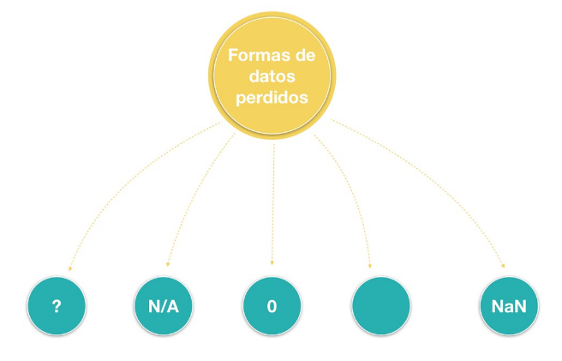
Datos Nulos
En la gran mayoría de datos con la que trabajemos es muy probable que nos encontremos con valores perdidos, esto es algo muy normal. El valor faltante puede aparecer de distintas formas por ejemplo como un signo de interrogación, o N/A, como un 0 o simplemente como una celda en blanco, pero en su mayoría nos lo encontramos representado como NaN que se refiere a “no un número”
Facilitador: PhD Alfredo García Suárez

Slide 9
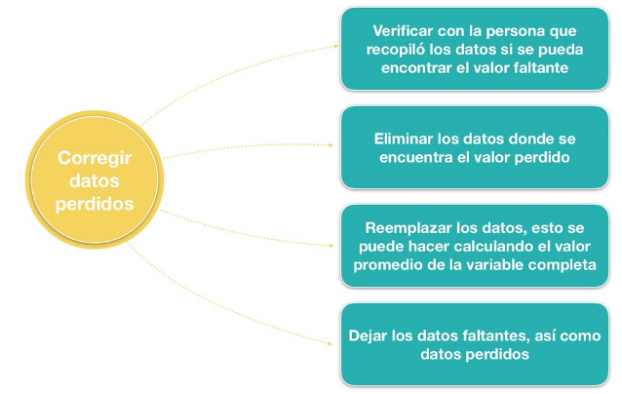
Datos Nulos
Existen muchas maneras para corregir esto y todo dependerá de la persona que este analizando y obviamente del problema en sí para seleccionar cual es la mejor opción para aplicar. Las opciones típicas que debes considerar son las siguientes:
Facilitador: PhD Alfredo García Suárez

Slide 10
Actividad 2
1. Crear un nuevo repositorio nuevo con el nombre: Actividad 2
2. Agregar el archivo: Inmuebles.xlsx
3. Aplicar los 9 filtros descritos en el archivo “2 Extracción de datos.ipynb”
4. Crear el archivo en Visual Studio Code, respaldarlo en GitHub.
5. Por cada filtro agregar un comentario en cada COMMIT y agregar el archivo .csv de cada filtro
6. Subir el link del repositorio en CANVAS para “Evaluación”
Ponderación: 1 Punto por cada filtro bien aplicado
Facilitador: PhD Alfredo García Suárez

Slide 11

Fin de la Sesión
Preguntas?
Alfredo.garcias@tec.mx
https://itesm.zoom.us/j/9648719322
Facilitador: PhD Alfredo García Suárez

